Slide 1
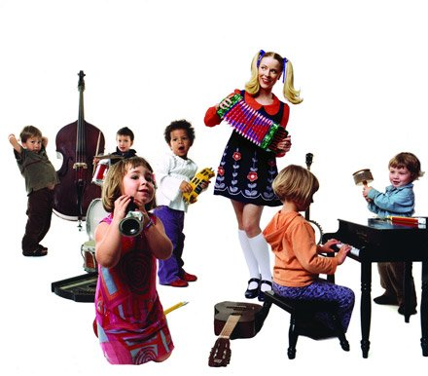
«La música vibra en el alma y eleva al hombre a vidas mejores.»
(Elbert Hubbard)

Slide 2
TRABAJO DE INVESTIGACIÓN TEMA “ANÁLISIS DE LAS ACTIVIDADES RECREATIVAS MUSICALES APLICADAS POR LOS DOCENTES A LOS NIÑOS DE PRIMERO A SÉPTIMO AÑOS DE EDUCACIÓN BÁSICA DE LA PARROQUIA DE SANGOLQUÍ.” AUTOR MILTON DAVID ARIAS TOSCANO DIRECTORA MSC. ANITA TACURI 2012

Slide 3
CAPÍTULO I
EL PROBLEMA

Slide 4
PLANTEAMIENTO DEL PROBLEMA

Slide 5
INTERROGANTES DE LA INVESTIGACIÓN
¿Cuáles son las actividades recreativas musicales que aplican los profesores de las escuelas fiscales de Sangolquí?
¿Qué géneros musicales son los más usuales en la recreación musical de los niños de Sangolquí.?
¿Cuáles son los espacios utilizados para actividades de recreación musical?
¿Con qué tipo de recursos e implementos cuentan los docentes para realizar recreación musical?

Slide 6
OBJETIVO GENERAL
Analizar las actividades recreativas musicales que ejecutan los docentes con los estudiantes de primero a séptimo año de Educación Básica de las escuelas de la parroquia de Sangolquí.

Slide 7
OBJETIVOS ESPECÍFICOS
1. Identificar las actividades que realizan los profesores como recreación musical, con los estudiantes de primero a séptimo año de educación básica de las escuelas de Sangolquí.
2. Caracterizar los espacios en los cuales se realizan actividades recreativas musicales.

Slide 8
OBJETIVOS ESPECÍFICOS
3. Identificar los recursos e implementos que utilizan los profesores de las escuelas de Sangolquí en las actividades recreativas musicales.
4. Diseñar como propuesta alternativa un manual de actividades recreativas musicales para la escuela básica.

Slide 9
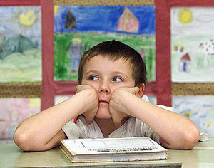
JUSTIFICACIÓN
Las labores escolares diarias pueden ocasionar algunos estados emocionales como son: agotamiento, aburrimiento, entre otras, y como consecuencia desinterés por aprender y por enseñar.

Slide 10
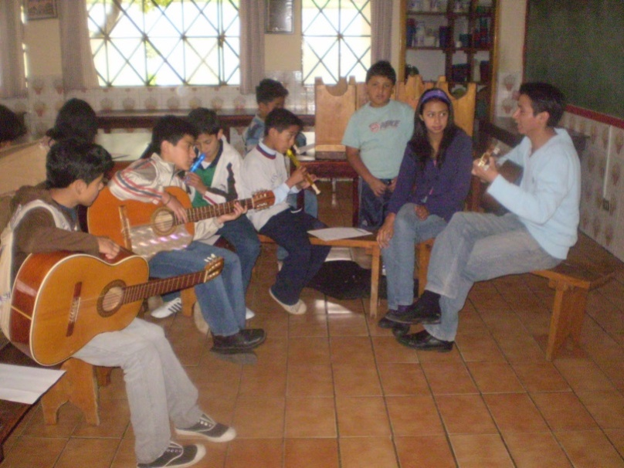
JUSTIFICACIÓN
La investigación considera que la recreación musical en la escuela, procura el descanso, diversión y desarrollo a los niños y niñas estudiantes.

Slide 11
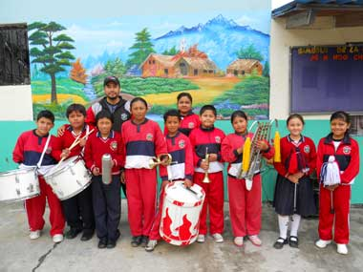
JUSTIFICACIÓN
Los resultados de la investigación, impulsará la práctica de la recreación musical en escuelas de educación básica, permitiendo cumplir con el derecho de los niños y niñas a la educación integral.

Slide 12
CAPÍTULO II
MARCO TEÓRICO

Slide 13
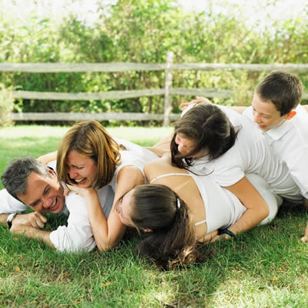
MARCO TEÓRICO
LA RECREACIÓN
Definición
Características de la Recreación
Funciones de la Recreación
Beneficios de la Recreación
Expresiones de la Recreación

Slide 14
MARCO TEÓRICO
LA MÚSICA
Definición como arte, ciencia y lenguaje.
La música como expresión de la recreación
LA RECREACIÓN MUSICAL
La recreación musical en la escuela
Beneficios de la recreación musical en la escuela
Actividades recreativas musicales

Slide 15
CAPÍTULO III
METODOLOGÍA

Slide 16
MARCO TEÓRICO METODOLOGÍA
TIPO DE INVESTIGACIÓN
DESCRIPTIVA: La investigación se circunscribe a un estudio descriptivo, la recolección de datos sobre la base de una teoría ha permitido analizar las actividades recreativas musicales que aplican los docentes, los resultados se exponen de manera sistemática y se interpretan objetivamente.
DE CAMPO: La investigación se desarrolló en las escuelas seleccionadas, se mantuvo una relación directa con las fuentes de información tanto a nivel general como individual. Se aplicó la observación directa, encuestas a profesores y entrevistas a directivos.

Slide 17
MARCO TEÓRICO METODOLOGÍA
TÉCNICAS E INSTRUMENTOS DE INVESTIGACIÓN
SUJETO DE INVESTIGACIÓN
TÉCNICA
INSTRUMENTO
ENCUESTA
CUESTIONARIO
PROFESORES
ENTREVISTA
GUIÓN DE PREGUNTAS
DIRECTIVOS
OBSERVACIÓN DIRECTA
GUÍA DE OBSERVACIÓN
PROFESORES Y ESTUDIANTES

Slide 18
UNIVERSO Y MUESTRA
N° | Escuela | N° Prof. | Media aproximada de la muestra
1. | Luis F. Villacís | 16 | 11
2. | Leopoldo Mercado | 25 | 17
3. | Juan Salinas | 10 | 7
4. | Carlos Larco | 34 | 23
5. | Alberto Acosta | 26 | 17
6. | Carlos Cadena | 17 | 11
7. | 31 de Mayo | 24 | 16
8. | Juan Montalvo | 41 | 27
 | Total | 193 | 129
PROCESO

Slide 19
CAPÍTULO IV
ANÁLISIS DE RESULTADOS

Slide 20
ANÁLISIS E INTERPRETACIÓN DE RESULTADOS
ACTIVIDADES RECREATIVAS MUSICALES

Slide 21
ANÁLISIS E INTERPRETACIÓN DE RESULTADOS
RECREACIÓN MUSICAL POR GRUPOS

Slide 22
ANÁLISIS E INTERPRETACIÓN DE RESULTADOS
Géneros musicales utilizados en la recreación escolares

Slide 23
ANÁLISIS E INTERPRETACIÓN DE RESULTADOS
Recursos empleados en la recreación musical

Slide 24
ANÁLISIS E INTERPRETACIÓN DE RESULTADOS
Espacios utilizados para realizar recreación musical

Slide 25
CAPÍTULO V
CONCLUSIONES Y RECOMENDACIONES

Slide 26
CONCLUSIONES
1. Los docentes de las escuelas fiscales de educación básica de la parroquia de Sangolquí realizan diversas actividades musicales sin embargo una gran parte de estas no cumplen una función recreativa si no más bien curricular. Como actividades recreativas musicales de uso frecuentes tenemos el canto, las rondas, la danza y el baile.

Slide 27
CONCLUSIONES
2. Los docentes presentan un bajo nivel de conocimientos acerca de la recreación musical. Constituyéndose en una de las causas que no permiten que se apliquen importantes actividades recreativas musicales como:
Formación de bandas rítmicas
Asistencia a conciertos didácticos
Juegos y dinámicas musicales
Musicalización de cuentos y dramatización de canciones
Construcción de instrumentos musicales
3.Para aplicar actividades recreativas musicales, los docentes seleccionan diversos géneros considerados “de moda”, cuyo contenido, no siempre es el más apropiado para el contexto infantil.

Slide 28
CONCLUSIONES
4. La actividades musicales que se realizan en programas especiales como son La Navidad, Día de la Madre, Día del Niño y la Familia, no siempre cumplen un fin recreativo de solaz esparcimiento, en muchos casos generan en los niños stress, angustia y pánico escénico, por cuanto los estudiantes deben participar en forma obligatoria, cumpliendo fatigosas rutinas de repasos y ensayos para realizar el montaje de diversos actos musicales y presentarlos ante sus compañeros, familiares, profesores y público en general.
4. La actividades musicales que se realizan en programas especiales como son La Navidad, Día de la Madre, Día del Niño y la Familia, no siempre cumplen un fin recreativo de solaz esparcimiento, en muchos casos generan en los niños stress, angustia y pánico escénico, por cuanto los estudiantes deben participar en forma obligatoria, cumpliendo fatigosas rutinas de repasos y ensayos para realizar el montaje de diversos actos musicales y presentarlos ante sus compañeros, familiares, profesores y público en general.

Slide 29
RECOMENDACIONES
1. Los profesores de las escuelas de educación básica de Sangolquí, deben seleccionar actividades musicales que cumplan con las funciones de recreación: Diversión, Descanso, y Desarrollo para fortalecer la educación integral de sus estudiantes.
2. Socializar y poner en práctica la propuesta alternativa como un Proyecto de Vinculación con la Comunidad del Departamento de Ciencias Humanas y Sociales de la Escuela Superior Politécnica del Ejército.

Slide 30
CAPÍTULO VI
LA PROPUESTA

Slide 31
PROPUESTA
“MANUAL DE ACTIVIDADES RECREATIVAS MUSICALES PARA NIÑOS DE LA ESCUELA BÁSICA”
JUSTIFICACIÓN E IMPORTANCIA
LOS NIÑOS DE LAS ESCUELAS DE BÁSICA DE SANGOLQUÍ TIENEN DERECHO A DISFRUTAR DE LOS BENEFICIOS QUE PROPORCIONA UNA ADECUADA RECREACIÓN MUSICAL, A TRAVÉS DE LA REALIZACIÓN DE NUEVAS Y ENRIQUECEDORAS ACTIVIDADES RECREATIVAS MUSICALES.
ESTE MANUAL SERVIRÁ A LOS PROFESORES COMO UN MEDIO PARA MEJORAR SUS COMPETENCIAS PROFESIONALES DOCENTES E INCREMENTAR EL NIVEL DE CONOCIMIENTOS EN ESTA ÁREA DE LA RECREACIÓN. ESTE ES UN RECURSO BIBLIOGRÁFICO PIONERO A NIVEL NACIONAL Y CON PROYECCIÓN INTERNACIONAL EN EL ÁREA DE LA RECREACIÓN MUSICAL INFANTIL

Slide 32
PROPUESTA
OBJETIVO
Capacitar a los docentes en la aplicación de la Propuesta “Manual de Técnicas de Recreación Musical” el mismo que contiene entre otros aspectos un cancionero inédito, diverso y adecuado para la población infantil que pertenece a la Educación Básica. Diseñado y elaborado por el maestrante

Slide 33
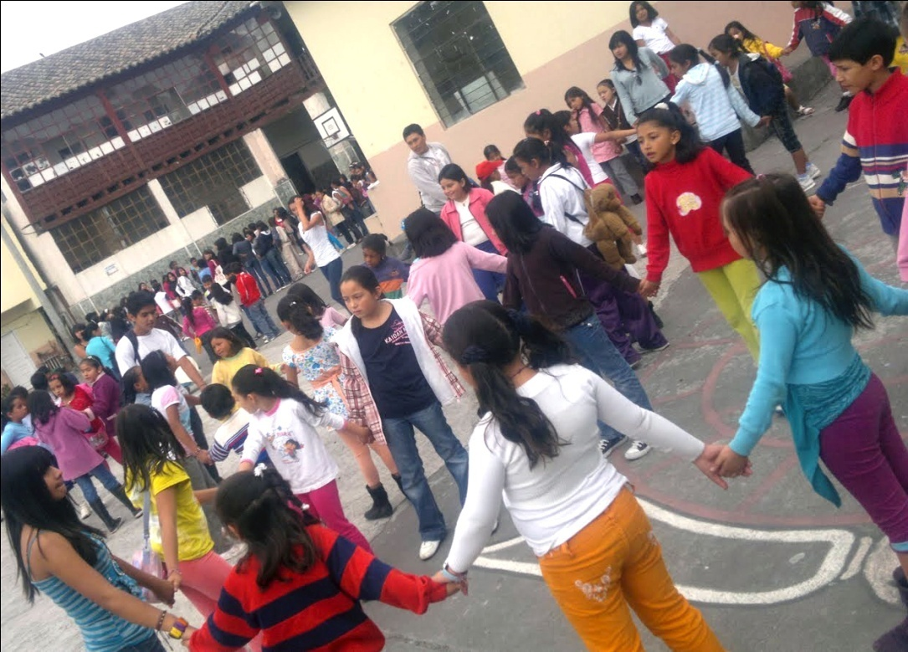
PROPUESTA CONTENIDOS
CAPÍTULO I
FUNDAMENTOS TEÓRICOS
DE LA RECREACIÓN MUSICAL
- DEFINICIÓN DE RECREACIÓN.
- FUNCIONES DE LA RECREACIÓN
- LA MÚSICA COMO RECREACIÓN

Slide 34
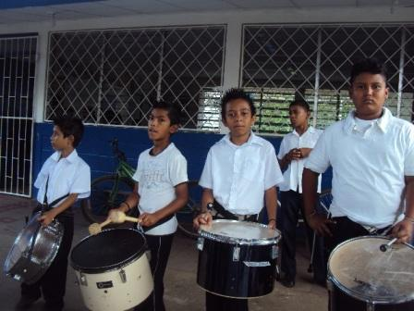
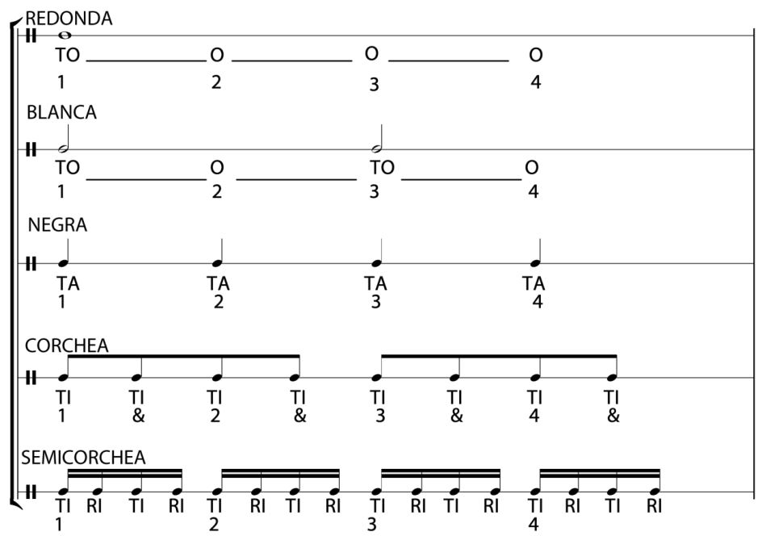
PROPUESTA CONTENIDOS
CAPÍTULO II
LAS BANDAS RÍTMICAS
- MANUAL BÁSICO DE LECTURA MUSICAL
- EJERCICIOS PRÁCTICOS

Slide 35
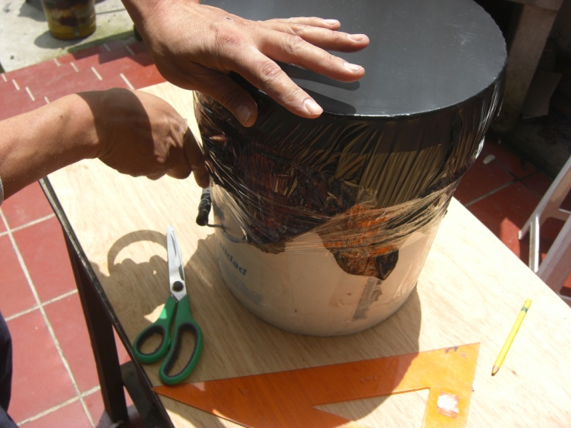
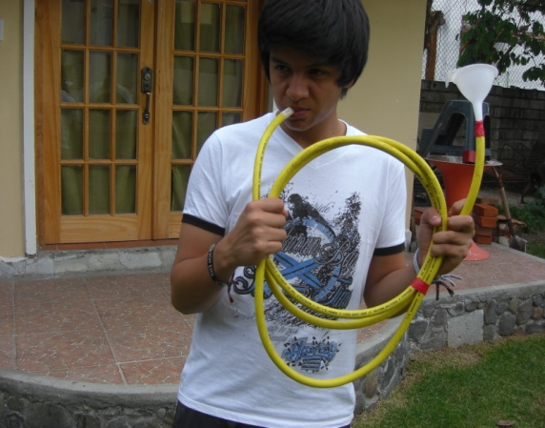
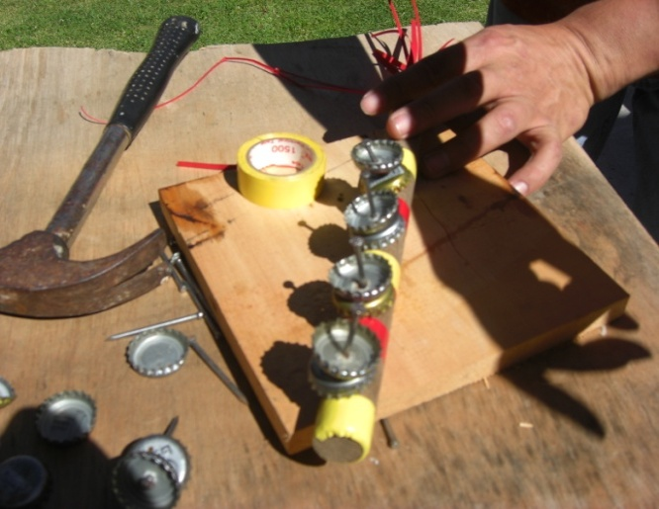
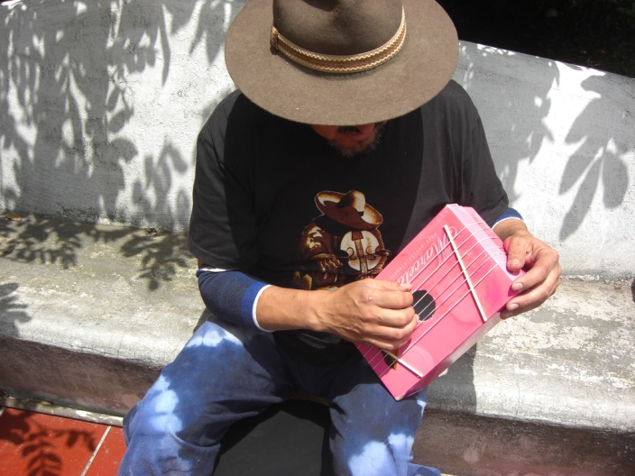
PROPUESTA CONTENIDOS
CAPÍTULO III
LA CONSTRUCCIÓN DE INSTRUMENTOS MUSICALES CON MEDIOS CASEROS Y DE RECICLAJE.
- INSTRUMENTOS DE CUERDA
- INSTRUMENTOS DE VIENTO
- INSTRUMENTOS DE PERCUSIÓN

Slide 36
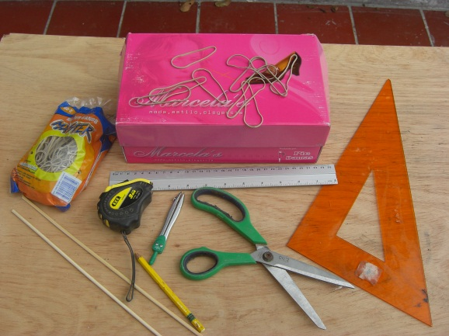
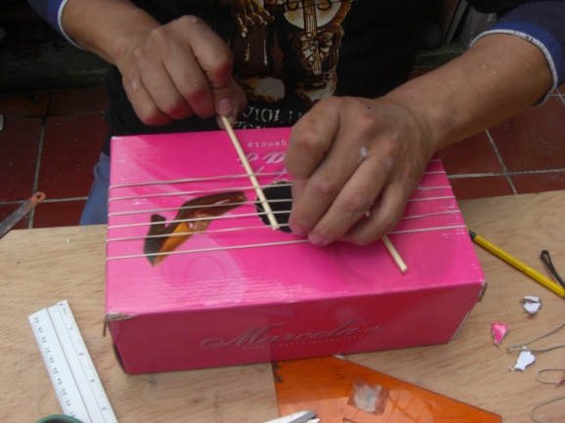
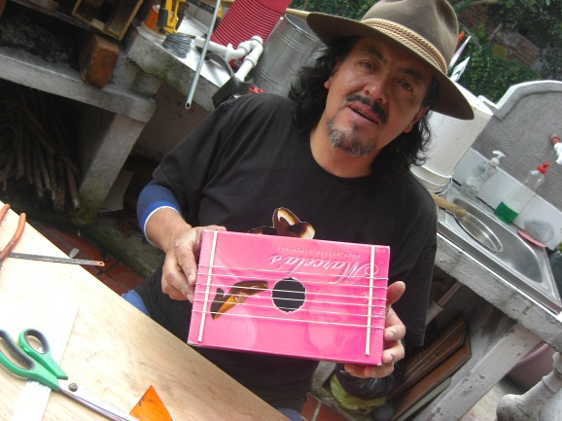
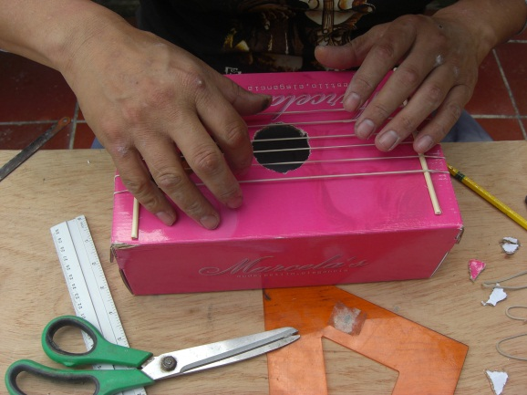
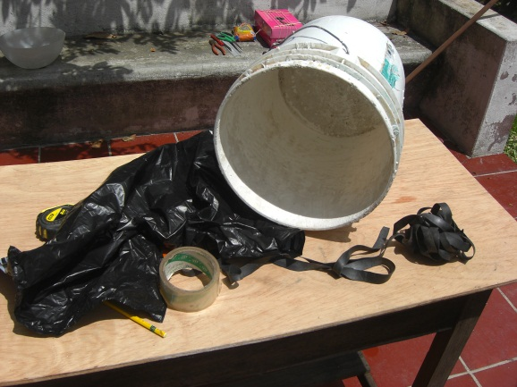
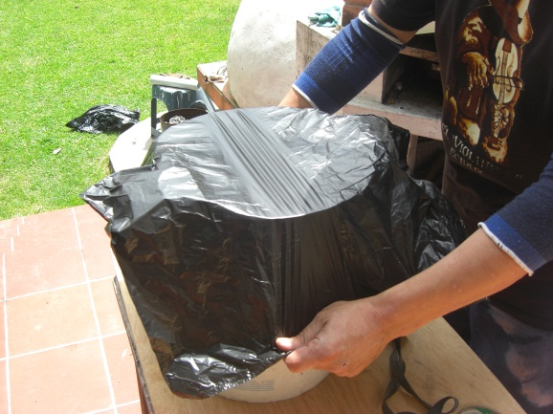
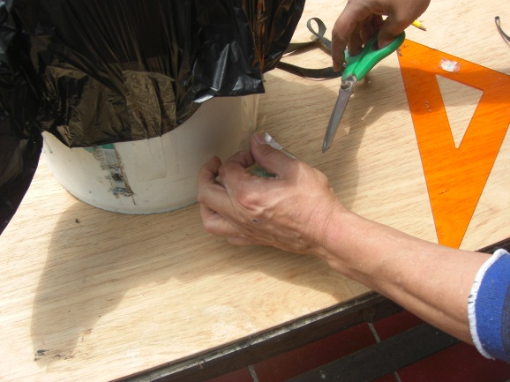
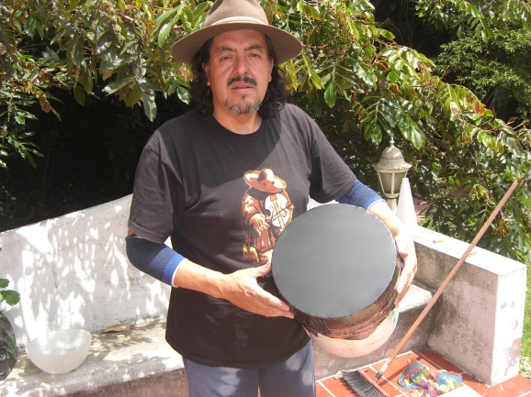
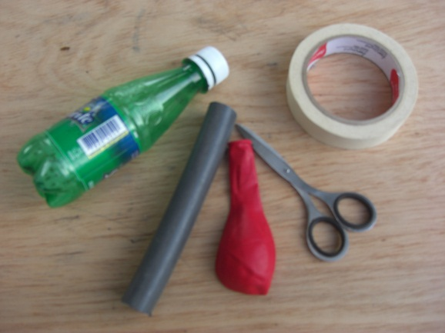
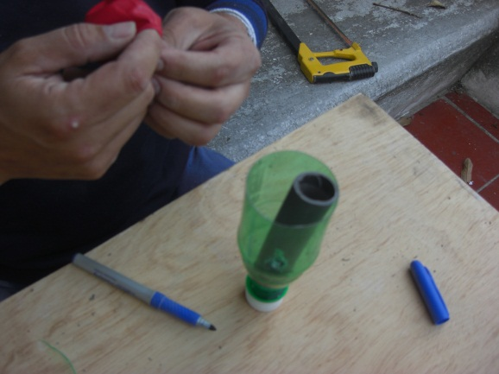
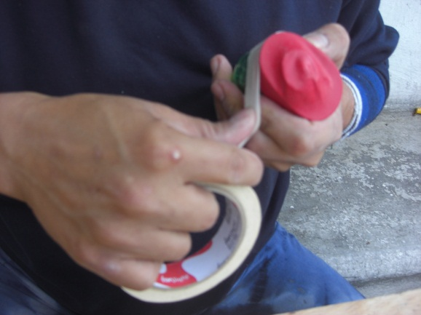
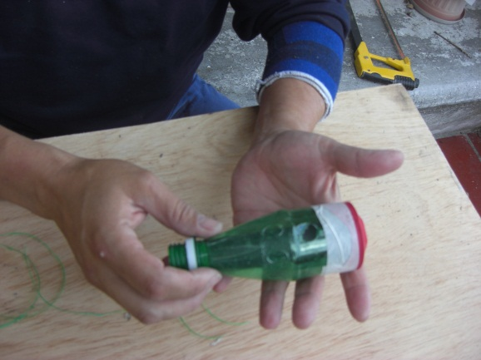

Slide 37
PROPUESTA CONTENIDOS
CAPÍTULO IV
JUEGOS MUSICALES
DINÁMICAS
- RÍTMICOS
- DE MOVIMIENTO
- DE REPETICION
- TRABALENGUAS

Slide 38
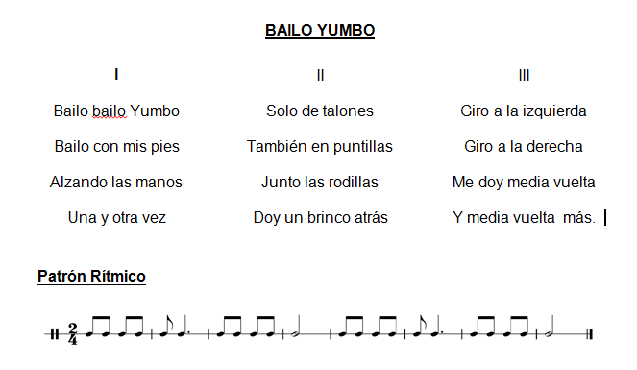
PROPUESTA CONTENIDOS

Slide 39
PROPUESTA CONTENIDOS
TRABALENGUAS RÍTMICOS
Son juegos de palabras breves que combinan fonemas similares y que se cantan o recitan bajo un patrón rítmico.
EL GRILLO CRI CRI
CRI CRICRICRI CRI CRO CRO
CRI CRO CRI RO CRI CRO CRI CRI
CRI CRICRICRI CRI CRO CRO
CANTA EL GRILLO SIEMPRE ASÍ
MI TAMBOR DE LATA
RATATATALATA
RATATATARATATA
MI TAMBOR DE LATA
SUENA RATATALATA

Slide 40
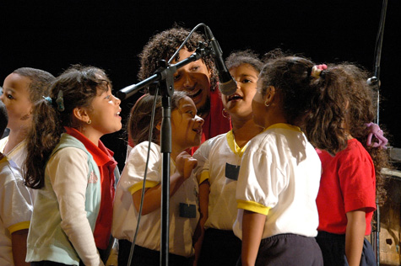
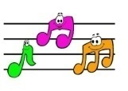
PROPUESTA CONTENIDOS
CAPÍTULO V
CANCIONERO INFANTIL
20 OBRAS INÉDITAS DE MILTON ARIAS
- TEXTO Y LETRAS ADECUADOS
- CUMPLA LOS FINES DE LA RECREACIÓN

Slide 41
PROPUESTA CONTENIDOS
CUIDEMOS DEL BOSQUES
Autor y compositor
MILTON ARIAS TOSCANO 2012
ALLÁ EN LA CORDILLERA
SE VEN BELLOS SUS PAISAJES
SUS BOSQUES TAN NATURALES
FLORA Y FAUNA HAY QUE CUIDAR
LOS PAJONALES SON VIDA
AHÍ VIVEN Y SE ALIMENTAN
CONEJOS, LLAMAS, VENADOS,
PUMAS, OSOS Y AVES MIL.
CUIDEMOS LOS BOSQUES
SON NUESTROS AMIGOS
ELLOS NOS PROTEGERÁN

Slide 42
PROPUESTA CONTENIDOS
MI CARRITO PICHI
Autor y compositor
MILTON ARIAS TOSCANO 2012
TENGO UN CARRITO MUY PICHI MUY PICHI
TIENE DE TODO Y ES TODO UN PRIMOR
LAS PUERTAS AMPLIAS
LAS LLANTAS CAJUELA
EL GUARDAFANGOS Y EL VENTILADOR
LINDOS ASIENTOS UN GRAN PARABRISAS
TODO DE CUERO EN SU INTERIOR
TE INVITARÍA A DAR UN PASEO
PERO LE FALTA TAN SOLO EL MOTOR

Slide 43
PROPUESTA CONTENIDOS
MANO CON MANO
Autor y compositor
MILTON ARIAS TOSCANO
2012
MANO CON MANO…. HOLA
HOMBRO CON HOMBRO….
CÓMO ESTÁS?
PALMAS CON PALMAS
Y UN SALTO JUNTOS
SIEMPRE MI AMIGO TU SERÁS
TOPAMOS LAS RODILLAS ..HEY
UNA POR UNA A LA VEZ
VAMOS IZQUIERDAS
VAMOS DERECHAS
SIEMPRE MI AMIGO TU SERÁS
JUNTEMOS LAS ESPALDAS
Y NOS MOVEMOS SIN PARAR
UNA AGACHADITA
DAMOS MEDIA VUELTA
Y UN ABRAZO FUERTE ME DARÁS

Slide 44
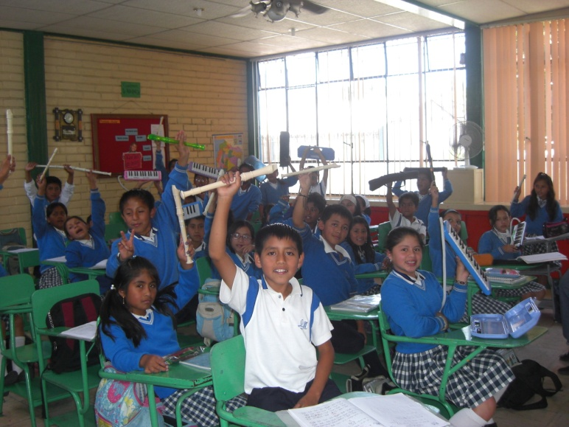
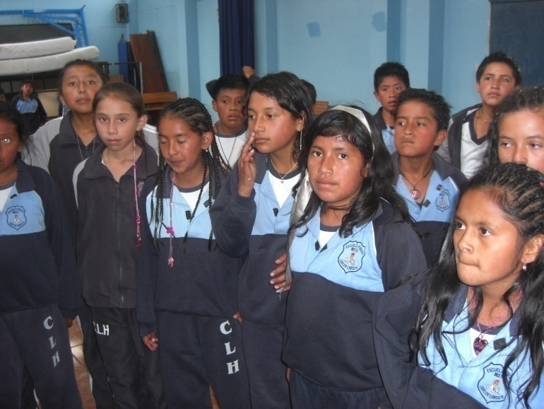
PROPUESTA BENEFICIARIOS
BENEFICIARIOS DIRECTOS
NIÑOS Y NIÑAS DE LAS ESCUELAS FISCALES DE EDUCACIÓN BÁSICA DE SANGOLQUÍ.
DOCENTES DE LAS ESCUELAS DE EDUCACIÓN BÁSICA DE SANGOLQUÍ.
BENEFICIARIOS INDIRECTOS
MIEMBROS DE LA COMUNIDAD DE LA PARROQUIA DE SANGOLQUÍ.
ESTUDIANTES UNIVERSITARIOS DE RECREACIÓN, PEDAGOGÍA MUSICAL Y EDUCACIÓN INICIAL Y BÁSICA.

Slide 45
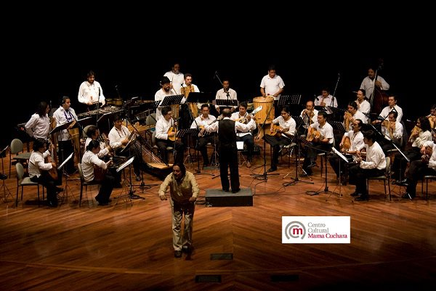
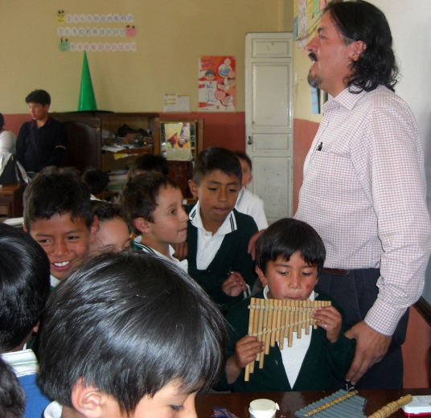
PROPUESTA TRABAJO FUTURO
Mi agradecimiento a
Carolina Guarderas
mi esposa
A la Msc. Ana Tacuri
Directora de Tesis
A la Dra. Carmita Quishpe
Coordinadora de la Maestría
Al señor Mayor Dr. Víctor Villavicencio
Docente Oponente

Slide 46
PROPUESTA TRABAJO FUTURO
Mi agradecimiento a
Carolina Guarderas
mi esposa
A la Msc. Ana Tacuri
Directora de Tesis
A la Dra. Carmita Quishpe
Coordinadora de la Maestría
Al señor Mayor Dr. Víctor Villavicencio
Docente Oponente

Slide 47
GRACIAS

